Slide 1

Informatiebijeenkomst werkzaamheden Vondellaan
Dinsdag 1 maart 2022
Notes:
TITELBLAD OPTIE 1

Slide 2

Onderwerpen
Voorstellen
Veranderingen in de Vondellaan
Werkzaamheden op korte termijn: bomenkap
Vragen?
5 van 8

Slide 3
Veranderingen in de Vondellaan
Nieuwe aansluiting op de zuidelijke ringweg
Sneller vanuit de wijk op de ringweg
Meer verkeer op de Vondellaan
Zorgen voor veiligheid en doorstroming van fietsers en autoverkeer
Veilige oversteken voor langzame verkeersdeelnemers
Daarom andere inrichting van de weg tussen Brailleweg en rotonde Van Iddekingeweg
5 van 8

Slide 4
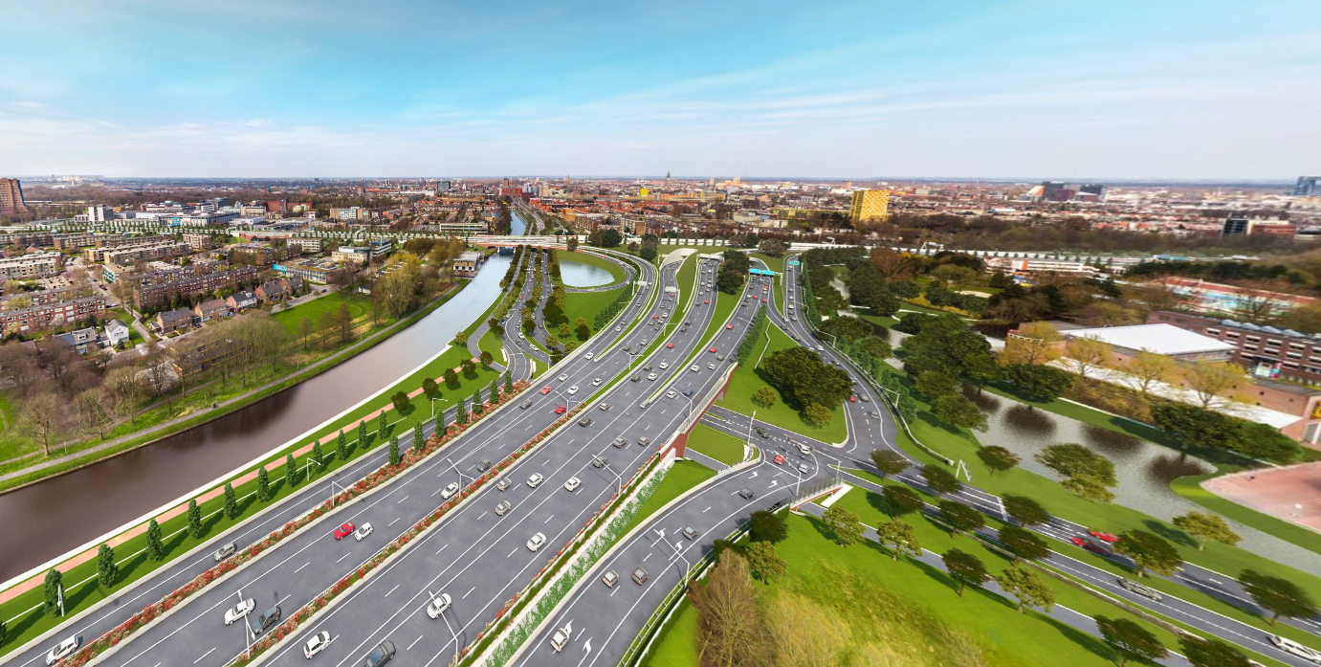
Aansluiting Groningen - Centrum
Van kruising met verkeerslichten naar ongelijkvloers knooppunt (3 niveaus)
Vervangen beweegbare brug door circa 3 m hogere vaste brug
Vervangen fietstunnel Papiermolen door een nieuwe fietstunnel

Slide 5
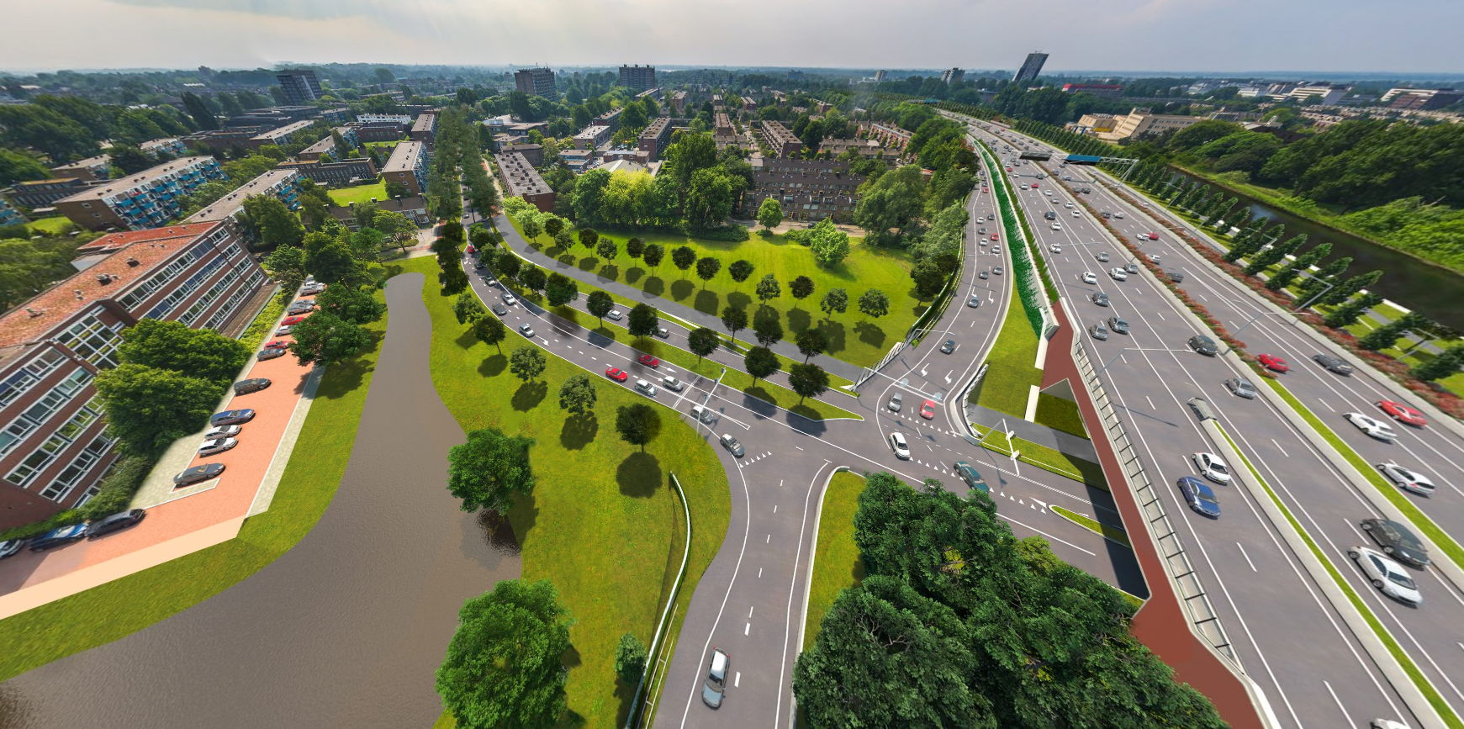
Aansluiting Vondellaan
Van kruising met verkeerslichten naar ongelijkvloers knooppunt (3 niveaus)
Vervangen beweegbare brug door circa 3 m hogere vaste brug
Vervangen fietstunnel Papiermolen door een nieuwe fietstunnel

Slide 6
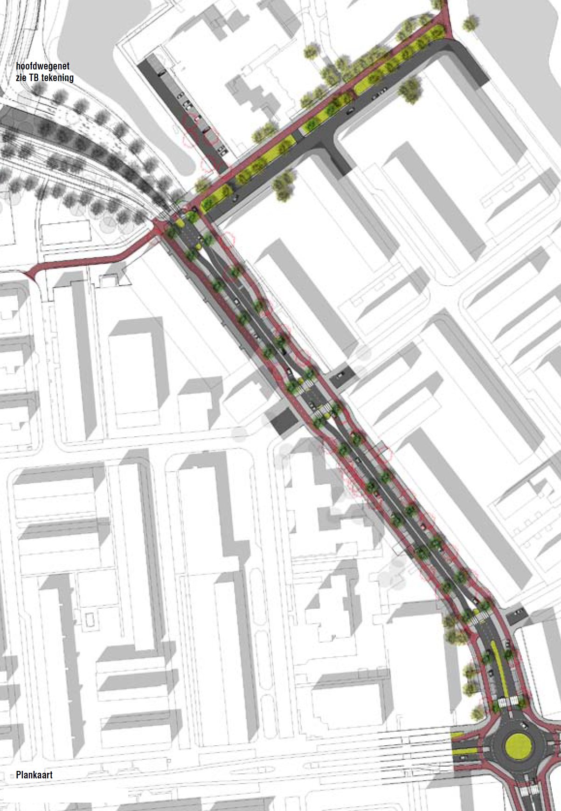
Veranderingen in de Vondellaan
Planvorming in 2014
Keuze uit drie varianten
Gesprekken en inspraakperiode
Gekozen voor variant met gescheiden fietsstroken, ook op rotonde Van Iddekingeweg
Verkeerslichten bij oversteek Henriëtte Roland Holstraat
Parkeerplaatsen langs de weg verdwijnen
Nieuwe parkeerplekken bij Gomarus College
Stil asfalt
5 van 8

Slide 7
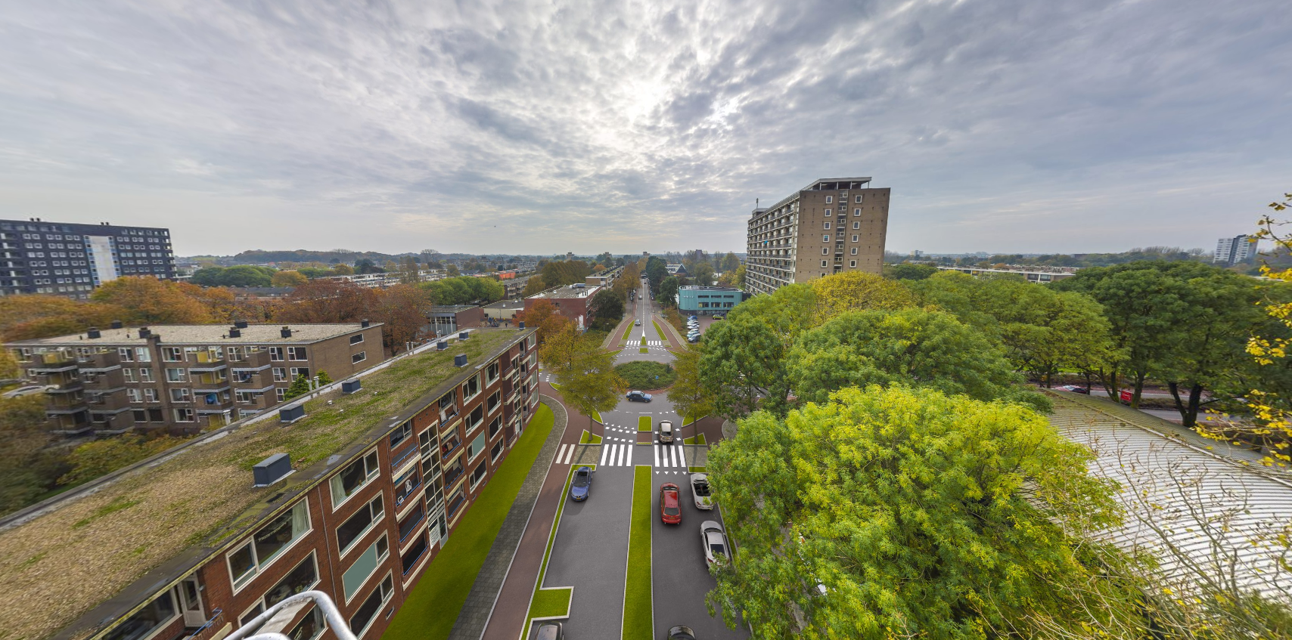
Vondellaan – Van Idekkingeweg
Van kruising met verkeerslichten naar ongelijkvloers knooppunt (3 niveaus)
Vervangen beweegbare brug door circa 3 m hogere vaste brug
Vervangen fietstunnel Papiermolen door een nieuwe fietstunnel

Slide 8
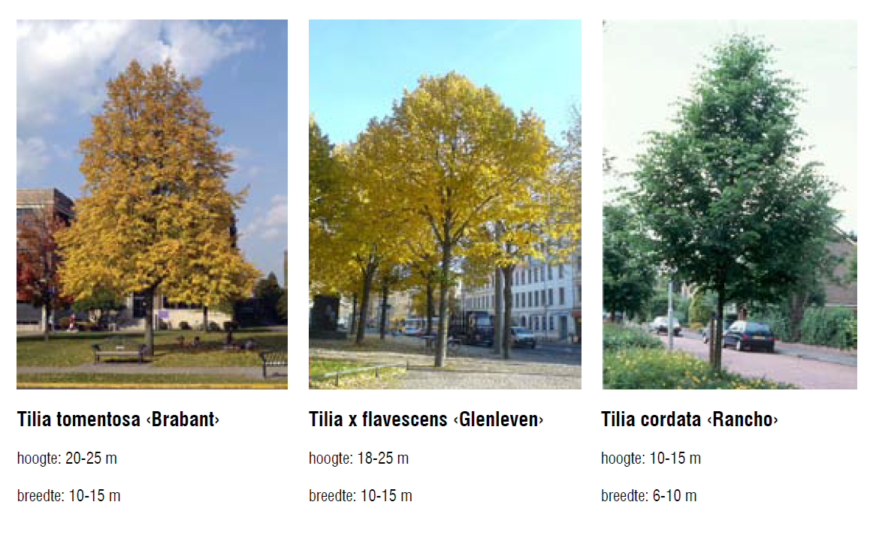
Bomen – kappen en aanplanten
39 bomen kappen
30 bomen planten
Mix van lindebomen
5 van 8

Slide 9
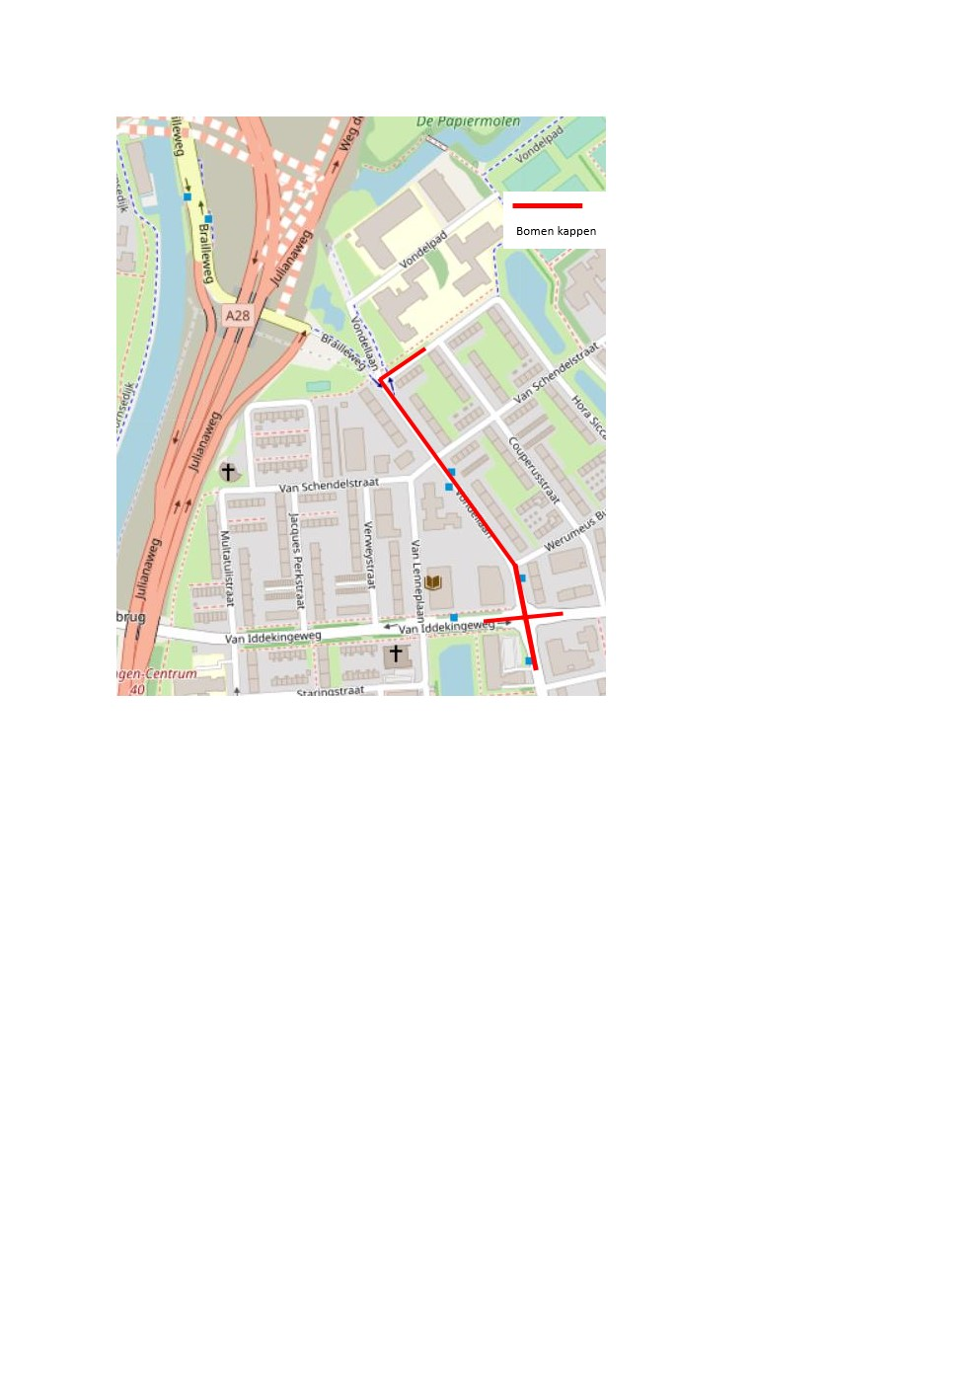
Bomen kappen
Waar bomen kappen?
Vanaf het begin van de Vondellaan/
Henriëtte Roland Holststraat tot iets voorbij de rotonde met de Van Iddekingeweg.
Eind van het jaar nog aantal bomen kappen / verplaatsen.
Bomen kappen
5 van 8

Slide 10
Bomen kappen
Bomenkap voor start broedseizoen (half maart)
Werkzaamheden van maandag 7 maart t/m donderdag 10 maart tussen 10:00 uur en 16:00 uur
De bomenkap is nodig om proefsleuven te graven, zodat we daarna veilig kabels en leidingen kunnen leggen en verleggen
Kettingzagen, snipperaars, stobbenfrezen en grote voertuigen (kranen) veroorzaken kortdurende (geluids)hinder
5 van 8

Slide 11
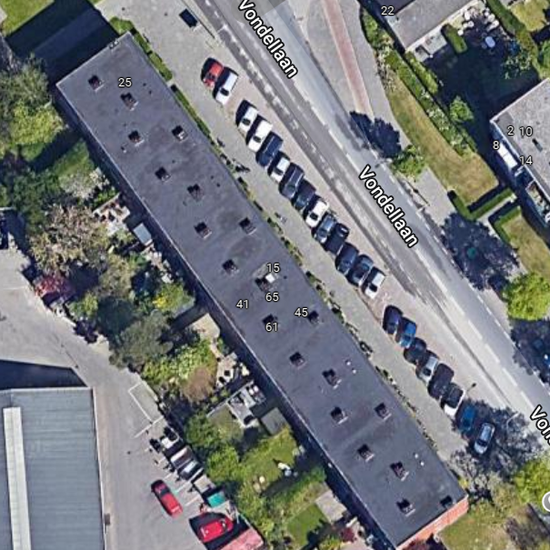
Bomen kappen
Parkeerverbod:
Van maandag 7 maart t/m donderdag 10 maart
tussen 08:00 uur en 17:00 uur
Uitzondering parkeerverbod:
Schuine parkeervakken ter hoogte van Vondellaan nr 7 t/m 65
Parkeerverbod
Uitzondering
Parkeerverbod
5 van 8

Slide 12
Bomen kappen
Verkeersmaatregelen van maandag 7 maart t/m donderdag 10 maart tussen 10:00 uur en 16:00 uur
Halve rijbaan afzetting
Verkeerregelaars begeleiden
het verkeer tijdens vellen en verwijderen bomen
Halve
Rijbaanafzetting
5 van 8

Slide 13
Vervolg
Later dit jaar organiseren we een informatieavond
Informeren over de totale herinrichting van de Vondellaan en de werkzaamheden die de komende jaren nog gaan volgen
5 van 8

Slide 14

5 van 8

